Slide 1
INTRODUCERE HUB & SOFTWARE-UL (PYTHON)
BY SANJAY AND ARVIND SESHAN
This lesson uses SPIKE 3 software

Slide 2
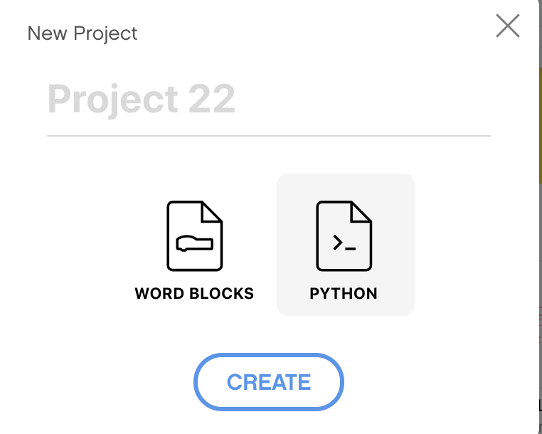
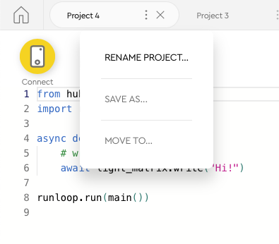
CREAREA UNUI PROIECT ÎN PYTHON
Selectează Python din pop-up-ul următor
Apasă pe cele 3 puncte pentru a schimba numele fișierului.

Slide 3
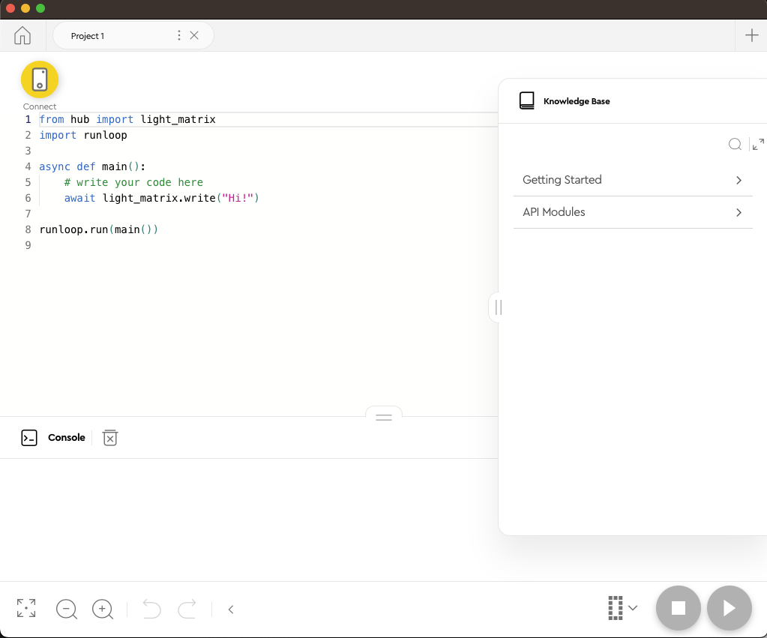
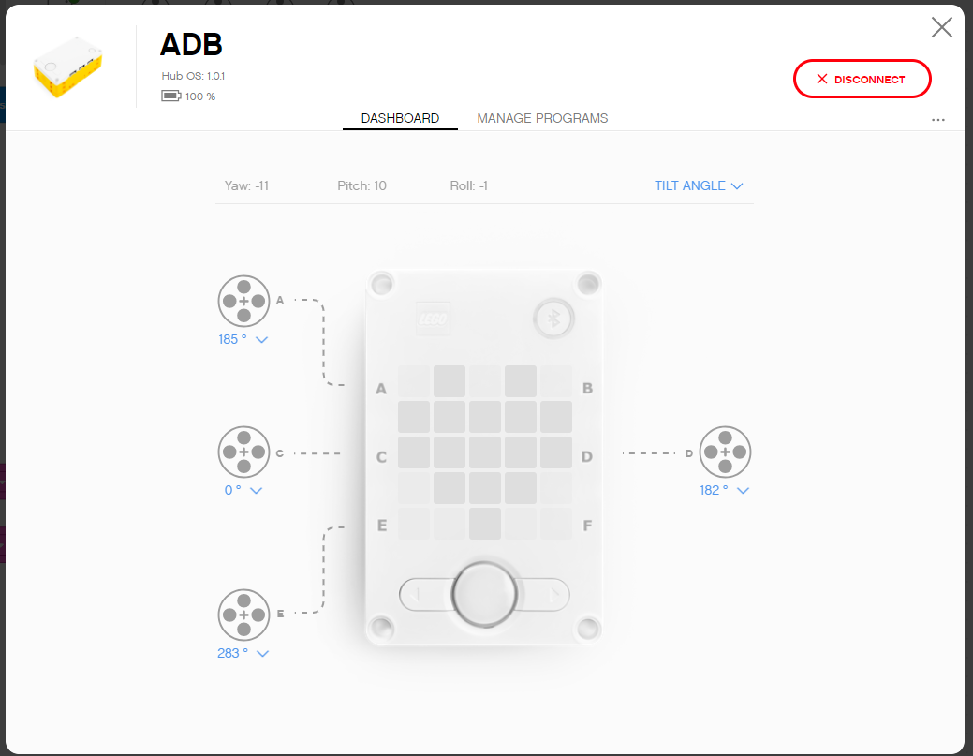
PLANȘA DE PROGRAMARE
Cunoștințe de bază: Sfaturi despre MicroPython
Planșa de programare: Planșa principală de programare este mediul în care veți creea fiecare program (numit Proiect)
Iconița ,,Connect’’ vă permite accesul la tabloul Hub-ului
Iconița Stop/Play vă permite să alegeți poziția pe care doriți să descărcați codul și să-l rulați.
Consola: Tot ce doriți să imprimați, inclusiv erorile, apar aici.
Hub Dashboard
Programming Canvas
Console
Knowledge Base
Stop and Play

Slide 4

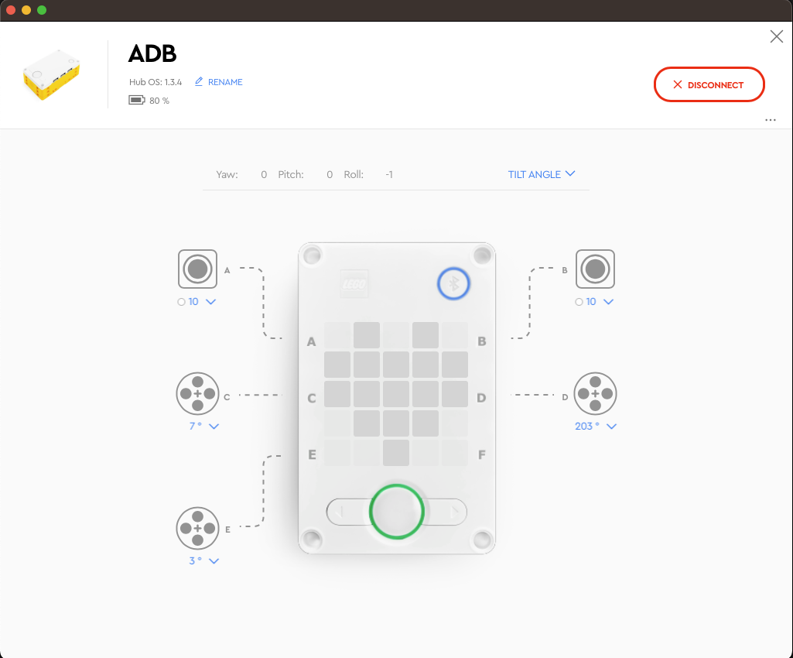
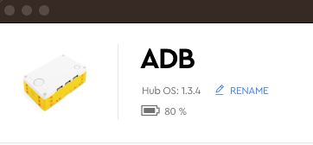
Panou de control al Hub-ului
Trebuie să vă conectați Hub-ul pentru a accesa această secțiune
Această secțiune este foarte utilă pentru:
Verificarea nivelului bateriei
Versiunea OS a Hub-ului
Valorile senzorului giroscopic
Să vezi ce motoare și senzori sunt conectate
Acces în timp real la valorile înregistrate de motoare și senzori
Poți să redenumești Hub-ul în acest panel prin apăsarea iconiței albastre RENAME, aflată lângă numărul versiunii OS a Hub-ului.

Slide 5
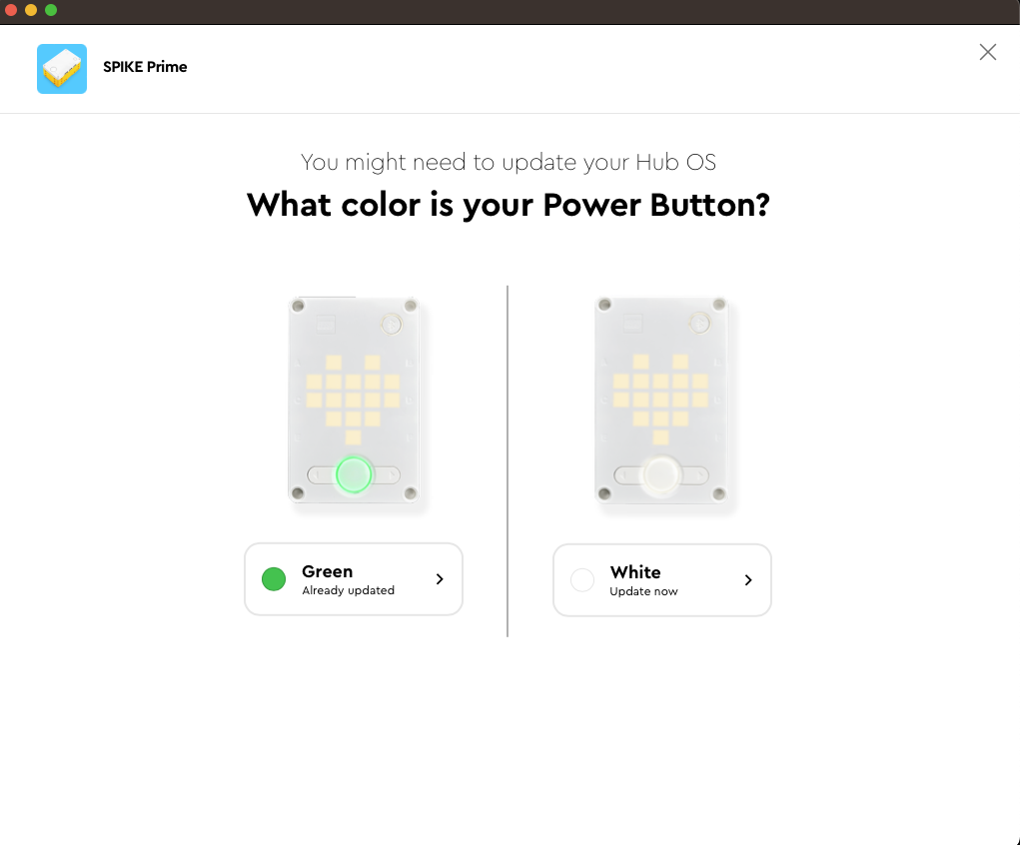
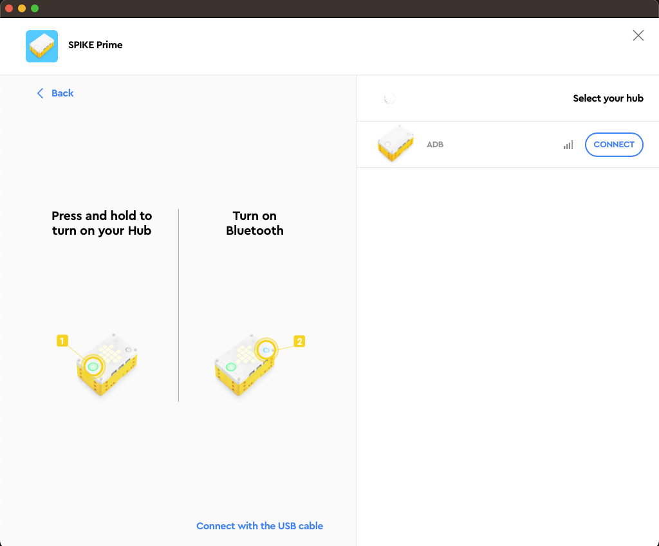
CONECTAREA LA BRICK
Software-ul se va auto-conecta la brick dacă utilizezi cablu USB.
Pentru conectarea cu Bluetooth-ul, apasă pe iconița e CONNECT din software.
Se va deschide o fereastră cu un mesaj care te întreabă ce culoare are butonul tău de deschidere. Alege culoarea în funcție de culoarea luminii de pe tasta centrală a brick-ului. Dacă butonul nu este verde, alege White dacă dorești să faci actualizarea la Spike 3, sau ieși din aplicație.
Activează Bluetooth-ul prin apasarea buronului de Bluetooth de pe brick.
Hub-ul va apărea pe ecran în partea dreaptă. Apasă pe iconița CONNECT.

Slide 6
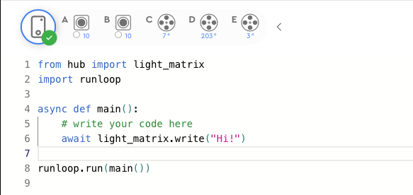
CODUL IMPLICIT PYTHON
Toate programele Python se vor deschide cu următorul cod implicit.
De obicei e nevoie să pastrați liniile 2, 4 și 8: E nevoie de secvența de import , de funcțiile principale și de rutina de rulare a codului.
Puteți adăuga mai multe importuri care să vă permită să utilizați porturile, senzorii, motoarele etc în programele voastre.

Slide 7
SPIKE 3 - ASYNC și AWAIT
Spike 3 a introdus funcționalitatea de a rula corutine utilizând async/await. Lecția Introducere are informații utile despre asta.
Este foarte util să poți să execuți mai multe funcții în același timp, fără a aștepta ca vreuna din ele să se finalizeze.
Pentru a aștepta ca o funcție async să termine execuția, adaugă simplu await:
await myAsyncFunction()
doSomethingAfterWaiting()# va rula când execuția funcțiilor de mai sus e terminată
Pentru a rula funcția preinstalată async fără a aștepta, apelează simplu următoarea comandă:
motor.run_for_degrees(port.A, 360, 200)
Pentru a rula funcțiile customizate async fără a aștepta, apelează funcțiile utilizând rutina RUNLOOP:
# creează 2 funcții async care să fie trimise la runloop
a = myAsyncFunction(<parameters>)
b = mySecondAsyncFunction(<parameters>)
# rulează ambele funcții împreună
runloop.run(*[a,b])
Mai multe exemple sunt disponibile în Lecția FUNCȚIILE

Slide 8
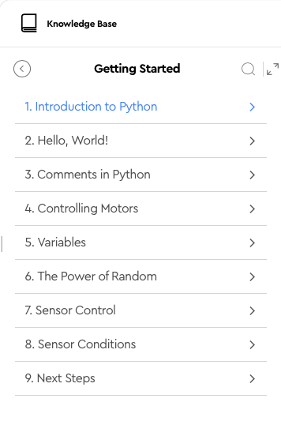
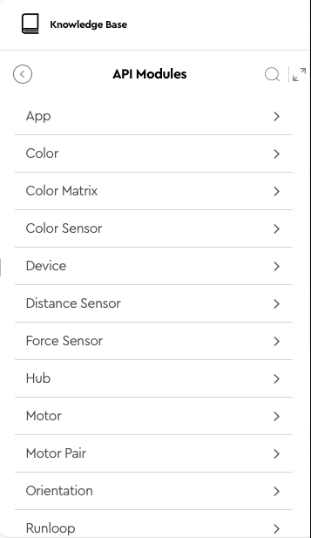
RESURSE PYTHON PENTRU SPIKE 3
Capitolul Cunoștințe de bază are 2 secțiuni pe care ai vrea să le explorezi:
Introducere – extraordinar dacă ești nou în Python Module API – detalii pe Spike 3 API

Slide 9
ALTE RESURSE DE PYTHON
NotĂ: Menționarea resurselor nu presupune că suntem implicați în realizarea lor.
W3Schools este bun, sunt resurse gratuite pentru a începe să codezi cu Python online. Poți avea propriul editor Python, în așa fel nu e nevoie să instalezi Pythonpe calculatorul tău. Aici se află secțiune utile pentru a începe dacă ești începător în Python:
Python Intro
Python Syntax
Python Comments
Python Variables
Python Numbers
Python Booleans
Python If...Else
Python While Loops
Python For Loops
Python Functions
Python Scope
Python Math

Slide 10
CREDITS
Această lecție a fost creată de Sanjay Seshan și Arvind Seshan for SPIKE Prime Lessons
La această lecție au contribuit membrii comunității FLL Share & Learn.
Mai multe lecții sunt disponibile pe www.primelessons.org
Această lecție a fost tradusă în limba romană de echipa de robotică FTC – ROSOPHIA #21455 RO20
This work is licensed under a Creative Commons Attribution-NonCommercial-ShareAlike 4.0 International License.

